Slide 1

طب الأطفال
والتمريض حديثي الولادة
الوحدة 14 الأطفال الذين يعانون من اضطرابات المسالك البولية

Slide 2
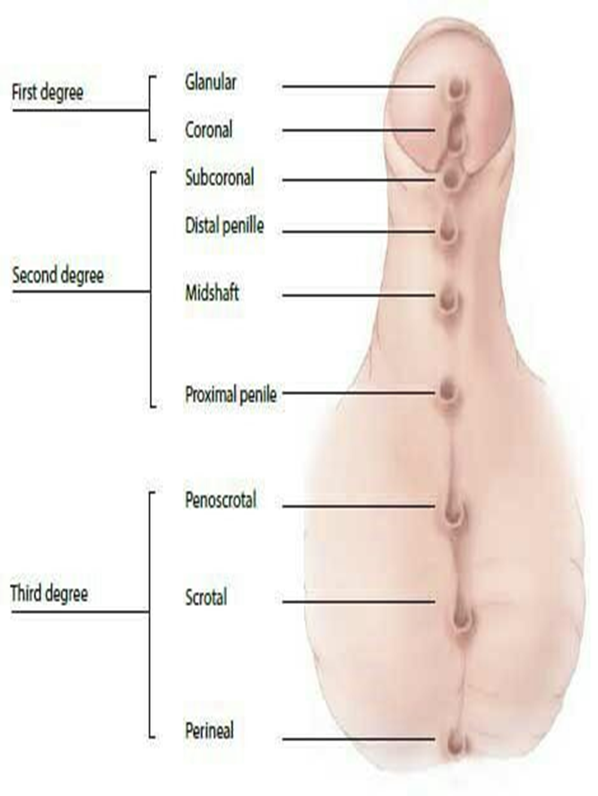
1) الأطفال الذين يعانون من الخنوثة:
تقع فتحة مجرى البول (الفتحة الإحليلية) عند الذكور أسفل الموقع الطبيعي
يحدث بسبب عدم اكتمال نمو مجرى البول في الرحم بين الأسبوع الثامن والعشرين من الحمل
تؤدي درجات مختلفة من الخنوثة إلى ظهور فتحة تقع في أي مكان على طول مجرى البول.

Slide 3
عوامل الخطر وأسباب الخنوثة
السبب غير معروف ، وقد يكون:
وراثية،
الغدد الصماء
العوامل البيئية.
الجمعيات: مع :
الخصيتين غير النازلتين
تشوهات المسالك البولية

Slide 4
إدارة الخنوثة :
تجنب الختان
إصلاح القلفة، الجراحة
بدون التصحيح الجراحي، قد يؤدي صغر حجم القضيب الشديد إلى عدم القدرة على التبول والعقم.

Slide 5
2) الأطفال الذين يعانون من الارتجاع المثاني الحالبي (VUR)
ينتقل البول عادة من الكلى عبر الحالبين إلى المثانة
في الارتجاع المثاني الحالبي ينعكس اتجاه تدفق البول (رجوعًا)، من المثانة إلى الحالبين أو الكلى.
الأطفال الأصغر سنًا أكثر عرضة للإصابة بالجزر الحالبي بسبب قصر الحالب تحت المخاطية نسبيًا. تقل هذه القابلية مع تقدم العمر حيث يزداد طول الحالب مع نمو الأطفال.

Slide 6
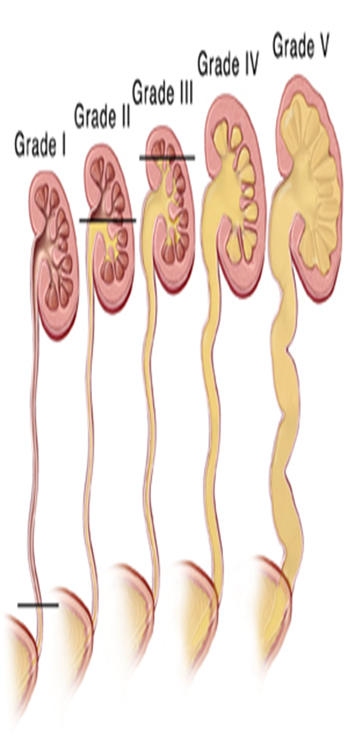
علامات وأعراض الارتجاع المثاني الحالبي
في الجنين
➢ استسقاء الكلية قبل الولادة: اتساع غير طبيعي للحالب
➢ التهاب الحويضة والكلية الحاد
عند الأطفال حديثي الولادة:
➢ الخمول
➢ النمو المتعثر،
عند الرضع والأطفال الصغار:
➢ الحمى،
➢ عسر التبول،
➢ كثرة التبول،
➢ البول ذو الرائحة الكريهة

Slide 7
علاج الارتجاع المثاني الحالبي
▪ الوقاية من عدوى المسالك البولية
▪ نظافة العجان : امسحي من الأمام إلى الخلف.
▪ تجنب الملابس الضيقة
▪ ارتدي ملابس داخلية قطنية
▪ تجنب حبس البول
▪ تشجيع تناول كميات كبيرة من السوائل
▪ مضاد حيوي
▪ الجراحية

Slide 8
3) الأطفال الذين يعانون من التهاب المسالك البولية
▪التهاب المسالك البولية هو عدوى بكتيرية تصيب المسالك البولية.
▪تعد التهابات المسالك البولية شائعة عند الأطفال لأسباب تشريحية وصحية.
▪يؤثر التهاب المسالك البولية على جميع الفئات العمرية.
▪يسود الذكور في فترة الولادة، وبعد هذا العمر تهيمن الإناث

Slide 9
فئات عدوى المسالك البولية الحادة
أ. عدوى الجهاز السفلي: التهاب مجرى البول والتهاب المثانة.
ب. عدوى الجهاز العلوي: التهاب الحويضة والكلية الحاد، التهاب البروستاتا

Slide 10
عدوى المسالك البولية الحادة
يتسلل الكائن الغازي إلى المسالك البولية، مما يؤدي إلى تهيج الغشاء المخاطي وتسبب أعراضًا مميزة
الكائنات المسببة لالتهابات المسالك البولية:
الإشريكية القولونية (54.7%)
الإنتروباكتر،
الزائفة الزنجارية
سيراتيا

Slide 11
أعراض وعلامات التهاب المسالك البولية
بدون أعراض
حمى وقشعريرة مع ارتعاش
فقدان الشهية والغثيان والقيء.
رائحة كريهة، بول غائم، دموي
الحاجة المتكررة أو الملحة للتبول، والألم أو الحرقان عند التبول
توعك
مشاكل التبول بعد تدريب الطفل على استخدام المرحاض
ألم في الجانب (الخاصرة) أو الظهر

Slide 12
تحقيقات حول التهاب المسالك البولية
❖ اليوريا في الدم والكرياتينين
❖ تحليل وزراعة البول
❖ التقييم الإشعاعي
❖ تصوير الحويضة الوريدي (IVP): يظهر حجم الكلى وندبات الكلى
❖ تصوير المثانة والإحليل أثناء إفراغ المثانة
❖ الارتجاع المثاني الحالبي VUR
❖ الموجات فوق الصوتية على الكلى والمثانة

Slide 13
علاج التهاب المسالك البولية
المضادات الحيوية
العلاج المحافظ :
زيادة تناول السوائل عن طريق الفم.
إفراغ المثانة بشكل منتظم وكامل.
النظافة الشخصية الجيدة

Slide 14
4) الأطفال المصابون بالتهاب كبيبات الكلى (GN)
التهاب وتكاثر الخلايا والشعيرات الدموية داخل الكبيبة الكلوية والذي قد يحدث كحالة أولية أو مرتبط باضطراب جهازي.
تحدث أغلب الحالات نتيجة استجابة مناعية ناجمة عن: عدوى مثل العقديات، التهاب البلعوم قبل 1-2 أسبوع، العنقوديات، السالمونيلا، أو أمراض أخرى مثل الذئبة الحمامية الجهازية، الملاريا، داء السكري
يحدث الشفاء التام في أكثر من 95% من الحالات، ونادراً ما تحدث نوبات ثانية.
تعود وظائف الكلى عادة إلى طبيعتها خلال 10-14 يومًا
يعتبر GN أكثر شيوعًا عند الأطفال الذين تتراوح أعمارهم بين 5 إلى 12 عامًا، ونادرًا ما يحدث قبل سن 3 سنوات .

Slide 15
علامات وأعراض التهاب كبيبات الكلى
✓بدون أعراض
✓بيلة دموية، بيلة بروتينية،
✓ارتفاع ضغط الدم،
✓الوذمة، انتفاخ الوجه
✓ارتفاع مستويات النيتروجين في الدم (مستويات عالية بشكل غير طبيعي من المركبات المحتوية على النيتروجين، مثل اليوريا والكرياتينين ) .
✓ألم في البطن أو الخاصرة،
✓الحمى.
✓الضيق والخمول،

Slide 16
تحقيقات حول التهاب كبيبات الكلى
➢ تحليل البول
➢ ارتفاع نسبة اليوريا والكرياتينين في الدم
➢ الإلكتروليتات: البوتاسيوم مرتفع، الفوسفات منخفض الكالسيوم، الحماض.
➢ عدوى حديثة بالمكورات العقدية. مسحة الحلق، عيار مضاد للستربتوليزين O (ASO)

Slide 17
الإدارة: التهاب كبيبات الكلى
▪ الوزن اليومي وضغط الدم وتوازن السوائل
▪ تقييد الملح والسوائل
▪ مدرات البول
▪ خافض لضغط الدم
▪ دورة علاجية بالبنسلين لمدة 10 أيام
▪ قد تكون هناك حاجة لغسيل الكلى.

Slide 18
مضاعفات التهاب كبيبات الكلى
❖ قصور القلب الاحتقاني
❖ الوذمة الرئوية
❖ التهاب كبيبات الكلى المزمن
❖ متلازمة الكلى
❖ الفشل الكلوي الحاد

Slide 19
5) الأطفال الذين يعانون من متلازمة الكلى
تفاعل التهابي، خلل في جدران الشعيرات الدموية في الكبيبات
زيادة نفاذية بروتين البلازما، مما يسمح للبروتين بالهروب من البلازما إلى الترشيح الكبيبي، بيلة بروتينية، انخفاض في الضغط الاسموزي الغرواني للبلازما، هروب السوائل إلى الأنسجة يؤدي إلى الوذمة

Slide 20
المظاهر السريرية لمتلازمة الكلى
بيلة بروتينية ضخمة
نقص ألبومين الدم، فرط شحميات الدم
وذمة معممة، الأعضاء التناسلية، الساق، وذمة الكاحل، زيادة الوزن، وذمة حول العين (أقدم علامة)
الاستسقاء، الانصباب الجنبي
توعك
إسهال

Slide 21
تصنيف متلازمة الكلى
1- الخلقية الموجودة خلال الأشهر الستة الأولى من العمر
2- أولي/ مجهول السبب
3- ثانوية: مضاعفات:
-الأمراض: السكري، الذئبة الحمامية الجهازية،
- تناول المخدرات (الليثيوم والهيروين)
العدوى (الملاريا، الزهري، التهاب الكبد B،
الخباثة (سرطان، ورم ميلانيني)

Slide 22
التحقيق في متلازمة الكلى
✓ البول للبروتين والكرياتينين
✓ معدل ترسيب كرات الدم الحمراء في الدم
✓ KFT: اليوريا، المنحل بالكهرباء، الكرياتينين
✓ الكوليسترول في المصل،
✓ LFT - الألبومين
✓ مضاد للستربتوليزين O
✓ مسحة الحلق،
✓ مستوى مكمل C3 في المصل (البروتين)

Slide 23
التحقيق في متلازمة الكلى
✓ دراسات التصوير:
✓ الموجات فوق الصوتية،
✓ تصوير المثانة والفراغات (VCUG)
✓ تصوير الحويضة والكلية الرابع
✓ التصوير بالرنين المغناطيسي (MRI)
✓ التصوير المقطعي المحوسب (CT أو CAT)
✓ خزعة الكلى: يوصى بها فقط إذا لم يستجب الطفل للعلاج بالبريدنيزولون في غضون 4 أسابيع.

Slide 24
إدارة متلازمة الكلى
أ. الراحة في الفراش
ب. النظام الغذائي: السعرات الحرارية الكافية، نظام غذائي بروتيني طبيعي مع الحد من الملح
ج. المضاد الحيوي: البنسلين
د. السائل
هـ. العلاج المدر للبول: ألبومين بشري 25% مع مدر للبول وريدي (فوروسيميد)
و. العلاج بالكورتيكوستيرويد؛ بريدنيزولون
ج. العلاج بالسيكلوفوسفاميد (العلاج الكيميائي): يُنصح به للأطفال الذين تظهر عليهم علامات التسمم بالستيرويدات

